Slide 1
第四节 两个随机变量的函数的分布
一、问题的引入
二、离散型随机变量函数的分布
三、连续型随机变量函数的分布
四、小结

Slide 2
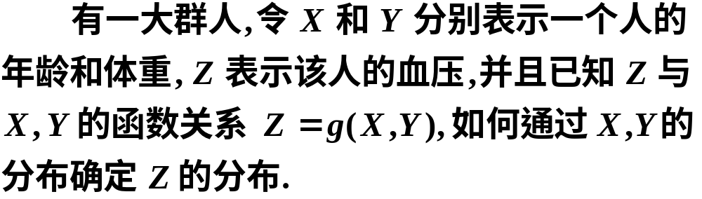

一、问题的引入
为了解决类似的问题下面
我们讨论随机变量函数的分布.

Slide 3


二维离散型型随机变量函数的分布
例题 已知随机变量 的联合分布律为
求
的分布律.
解答
将 的联合分布律改写为

Slide 4

二维离散型型随机变量函数的分布

Slide 5



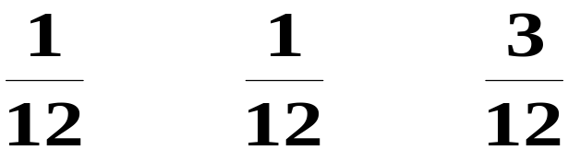


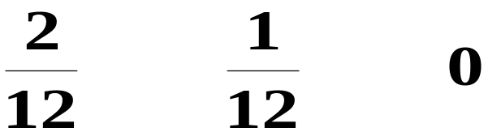
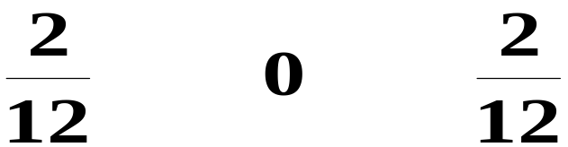

二、离散型随机变量函数的分布
例1

Slide 6



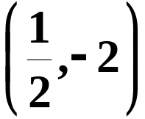
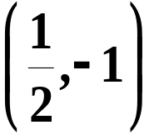






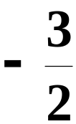
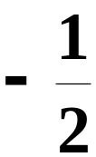












概率

Slide 7
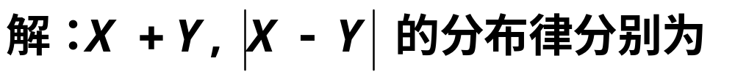








Slide 8
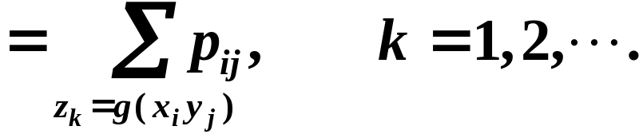
结论

Slide 9

















例2 设两个独立的随机变量 X 与 Y 的分布律为
求随机变量 Z=X+Y 的分布律.
解
因为 X 与 Y 相互独立, 所以
得

Slide 10



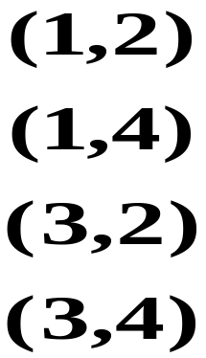



可得
所以

Slide 11






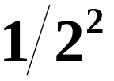

例3 设相互独立的两个随机变量 X, Y 具有同一
分布律,且 X 的分布律为
解
于是

Slide 12



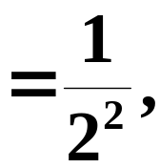






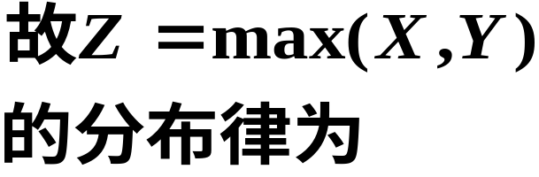


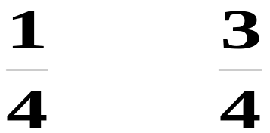

Slide 13


二维连续型型随机变量函数的分布
例题 设 的联合密度函数为
求 的密度函数.
解答 显然
对任意的 , 有

Slide 14
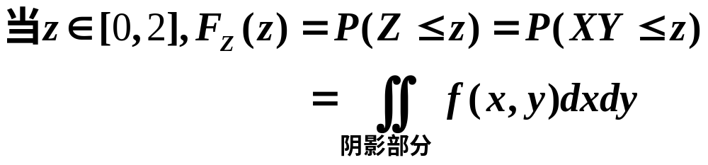
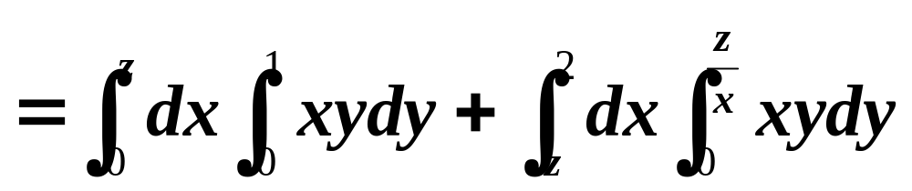
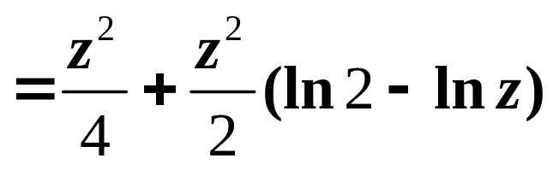
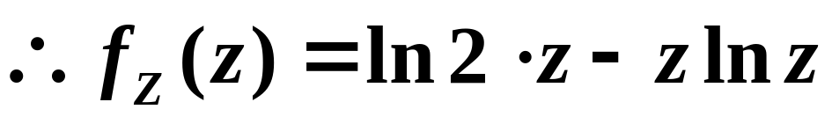
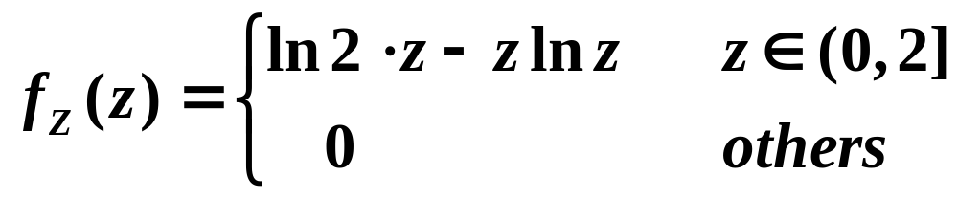
y
1
.
.
.
z
x
0
2

Slide 15
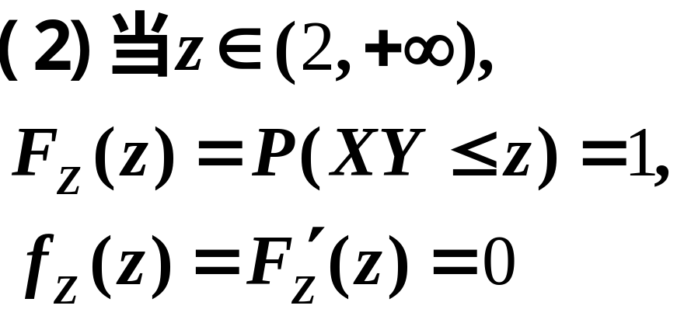
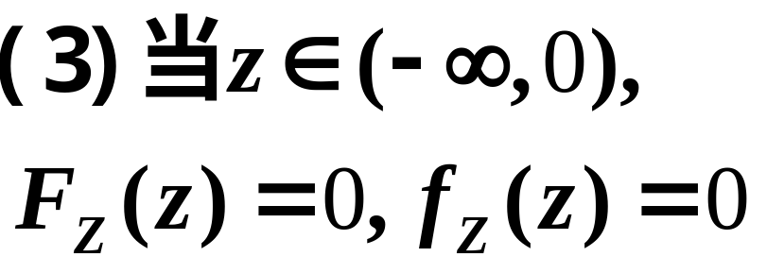
注
y
1
.
.
.
z
x
0
2

Slide 16
求二维连续型随机变量函数的密度函数的一般方法
若 求 的一般方法：
① 确定 的取值范围，即有效值域
② 求出当 时 的分布函数；
③ 求出当 时 的密度函数；
④ 总结 的密度函数

Slide 17
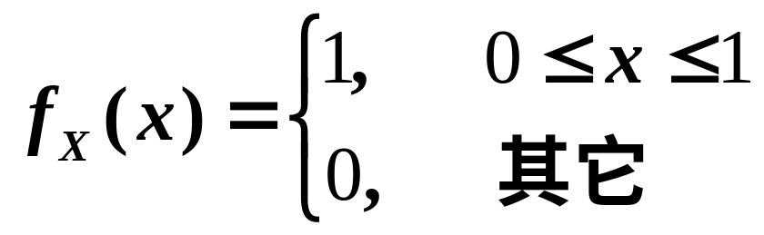
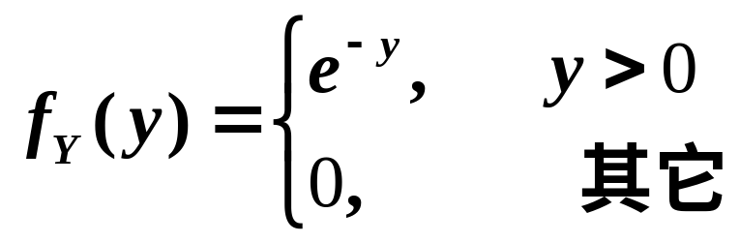
例3.16
设随机变量X，Y相互独立，其密度函数分别为
求随机变量Z=2X+Y的密度函数。

Slide 18
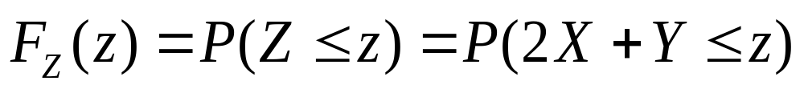
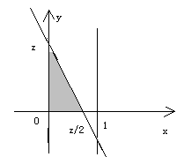
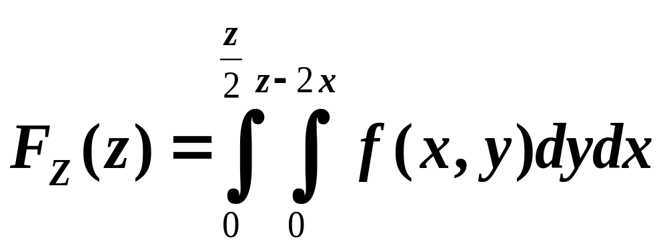
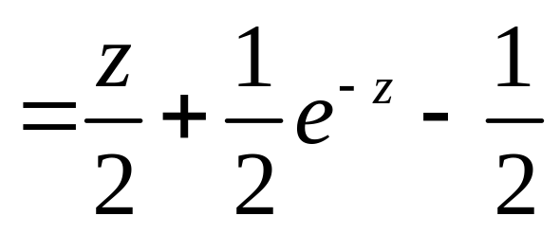
例3.16：
(1) R(Z)=(0，+∞);
(2) 任意取z∈(0，+∞);
当z/2≤1时，

Slide 19
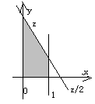
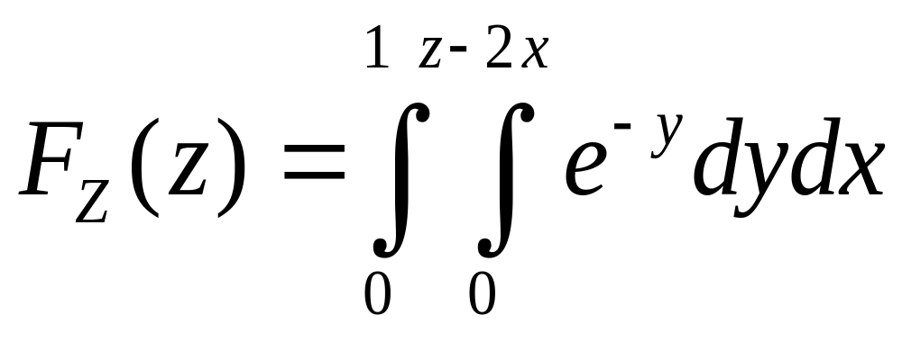
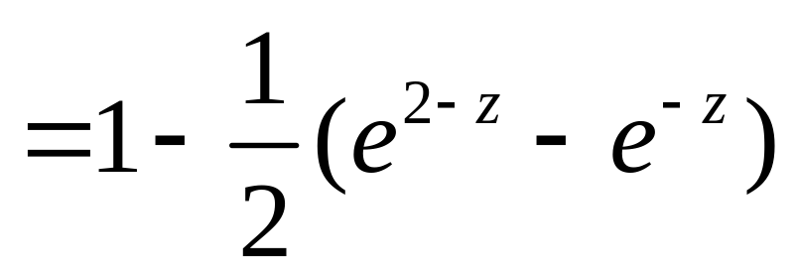
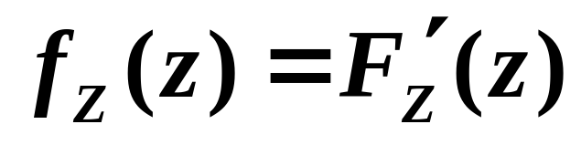
例3.16：
当z/2>1时，
(3)对分布函数求导，

Slide 20
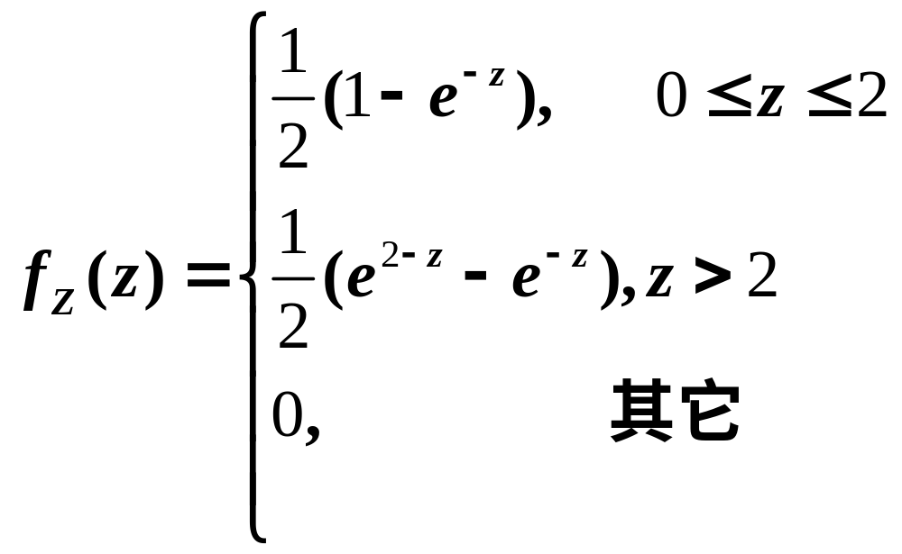
例3.16：
(4)归纳总结，得

Slide 21
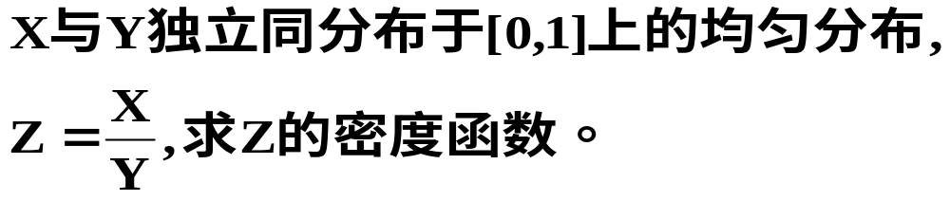

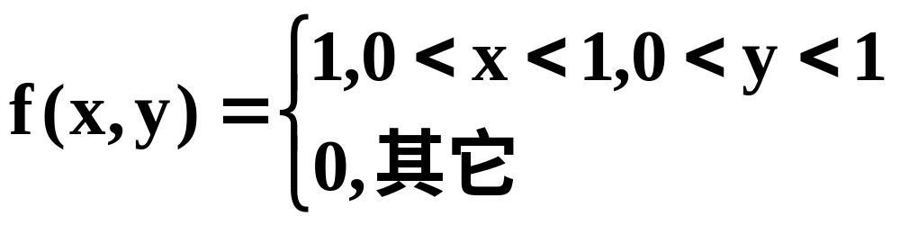
例3.17

Slide 22
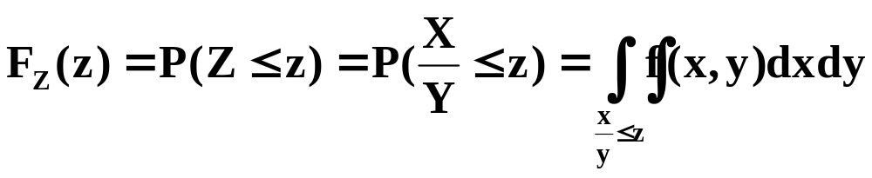

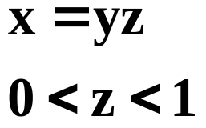
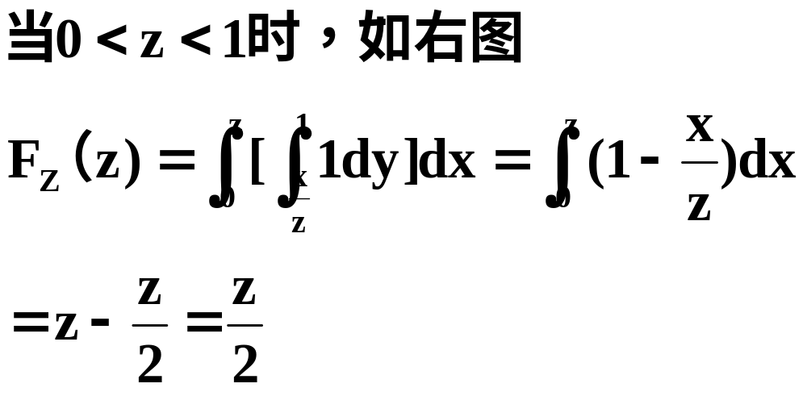



例3.17

Slide 23
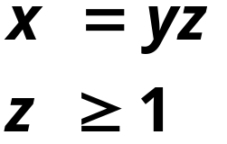
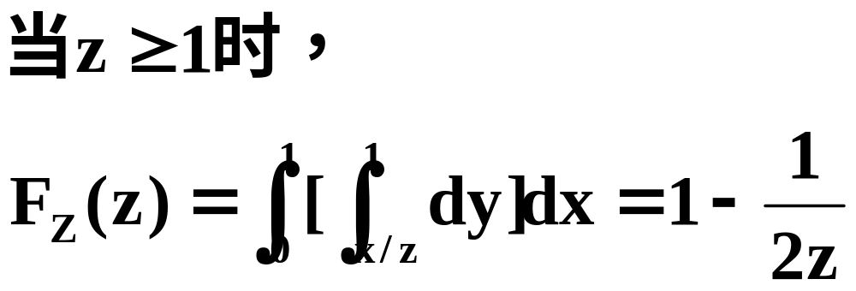
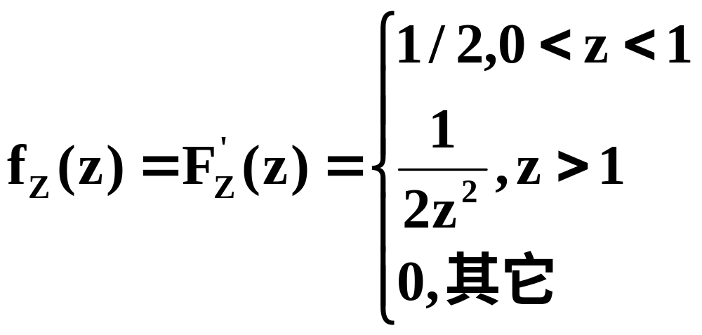

例3.17

Slide 24
连续型卷积公式
定理 设 则 的密度为
特别地，若 与 相互独立，则

Slide 25
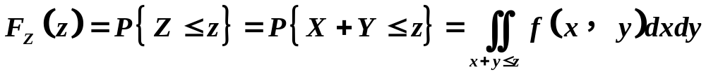
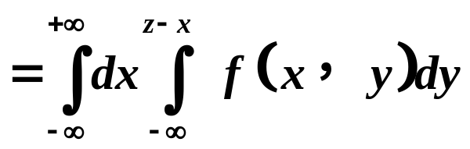
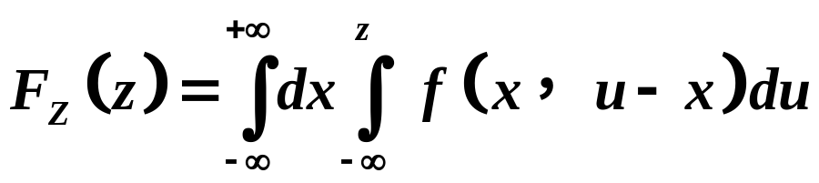
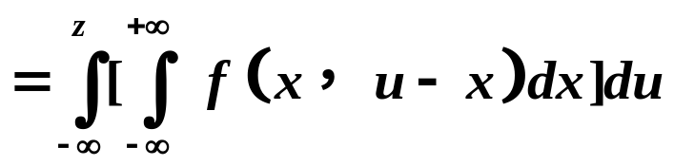
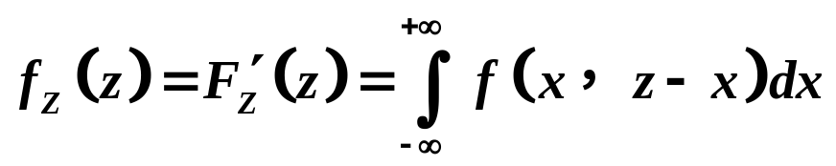
证明定理3.9(卷积公式)
作变换y=u-x，则有
x+y=z

Slide 26
利用卷积公式计算密度函数
例题 设
求 的密度函数.
解答 显然， ，对任意 有
要使被积函数 ，必须满足:

Slide 27
被积函数不等于0的区域
即 ，如图
当 时，
积分方向
积分方向

Slide 28
当 时，
综上有
积分方向

Slide 29
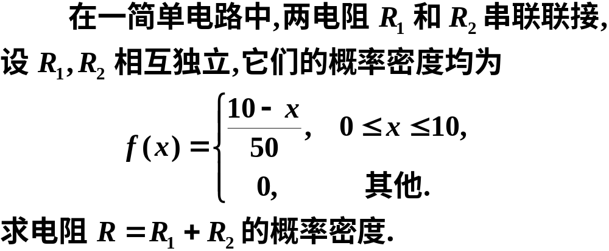

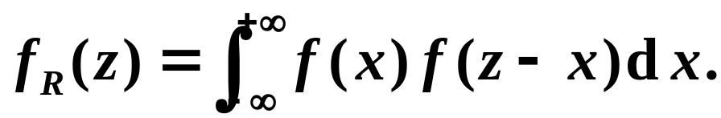
例
解

Slide 30








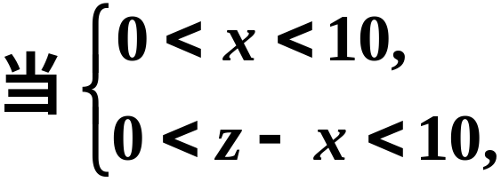
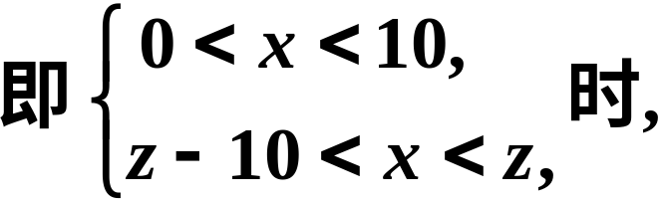

Slide 31


此时

Slide 32




Slide 33
的分布情况
设 与 是两个相互独立，其分布函数分别为
又设
则 和 也是随机变量，那么它们的分布又是
怎样的呢？
定理 在以上条件下， 和 的分布函数分别为

Slide 34
的分布情况
定理 设 相互独立，它们的分布
函数分别为 且
则 和 的分布函数分别为
特别地，若 则

Slide 35





例8

Slide 36









解

Slide 37





Slide 38






Slide 39





Slide 40




Slide 41



$3.5 n维随机变量

Slide 42


定义3.10
$3.5.1 n维离散型随机变量

Slide 43




离散型n维概率分布
N维概率分布的性质

Slide 44


$3.5.2 n维连续性随机变量

Slide 45


Slide 46

分布的可加性

Slide 47



此性质称为二项分布的独立可加性

Slide 48






Slide 49



此性质称为泊松分布的独立可加性

Slide 50



Γ分布的可加性

